Slide 1

PROGRAMA METROPOLITANO DE ORDENAMIENTO TERRITORIAL DE
NUEVO LAREDO (En proceso de actualización y aprobación)
Fichas Técnicas

Slide 2
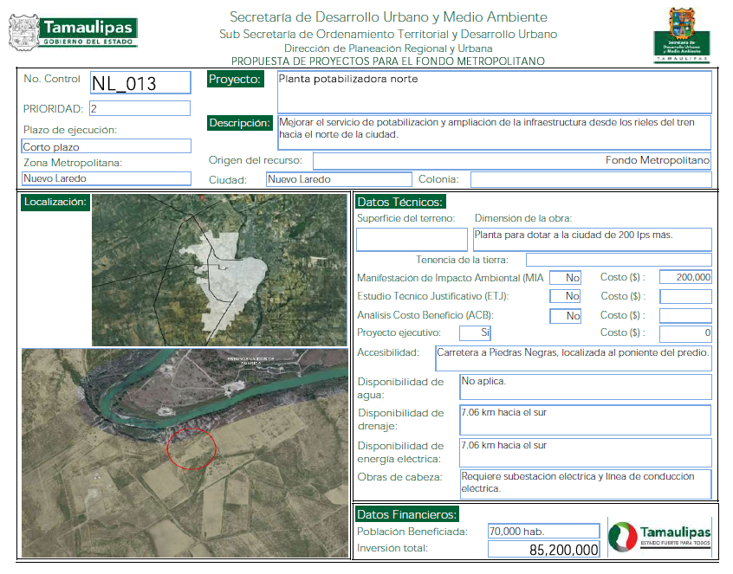
Regresar
Mapa ZM Nuevo Laredo
Área de influencia: Norponiente de la ciudad.
Tipo de abastecimiento: Bombeo a tanque.
Capacidad de producción: 200 lps.
Tipo de captación: Cárcamo con bombas sumergibles.
RECURSO SOLICITADO PARA EL AÑO 2012: 43 millones de pesos.
Población servida: 69 mil hab.

Slide 3
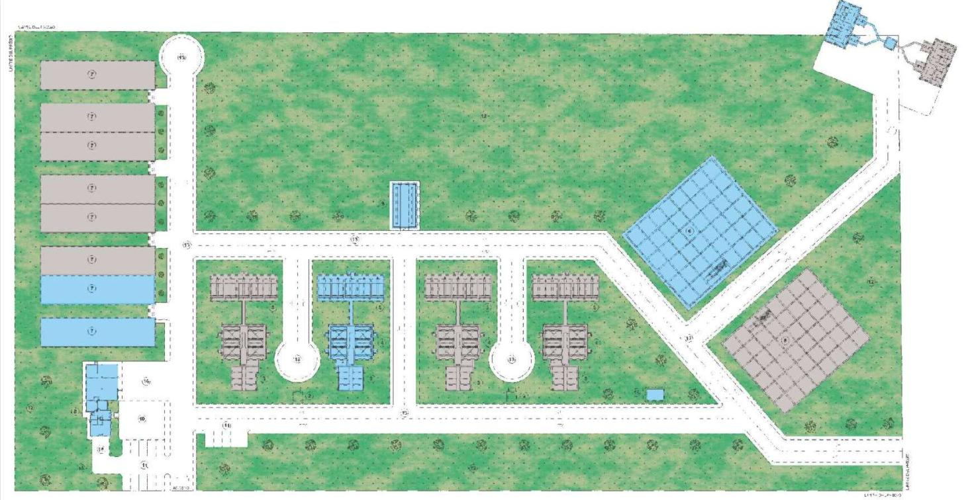

Construcción de planta potabilizadora norte
CARCAMO
C.C.M.
TANQUE
DE AGUAS CLARAS
LECHOS DE SECADO DE LODOS
FILTRO
SEDIMENTADOR
OFICINAS ADMINISTRATIVAS
FLOCULADOR
DOSIFICACION DE COAGULANTES
ACCESO PPAL.
Mapa ZM Nuevo Laredo

Slide 4
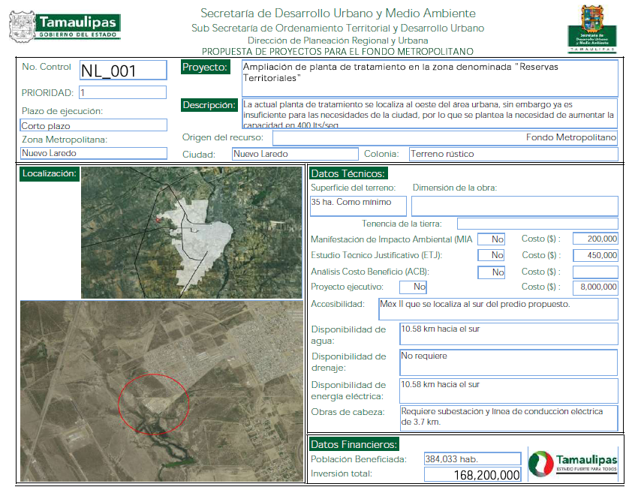
Regresar
Construcción de segundo módulo de la Planta tratadora Norponiente.
Mapa ZM Nuevo Laredo
Área de influencia: Río Bravo, Alazanas, Reservas Territoriales y Puente III
Tipo de proceso: Lodos activados por aereación extendida.
Capacidad de tratamiento: 200 lps.
Sitio de vertido: Arrollo el Coyote.
RECURSO SOLICITADO PARA EL AÑO 2012: 85 millones de pesos.
Población servida: 70 mil hab.
.

Slide 5
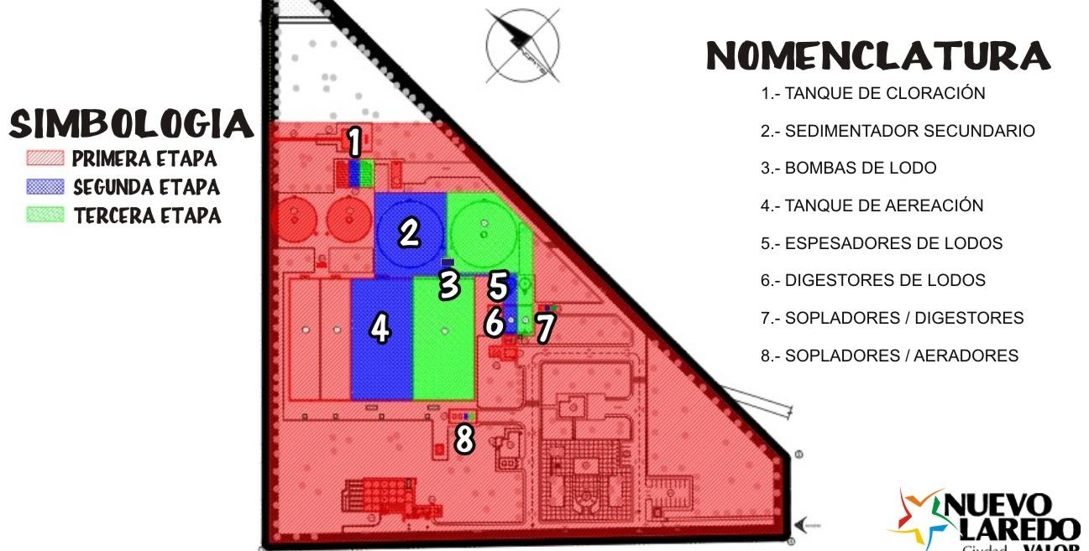
Ampliación de planta tratadora Norponiente
Mapa ZM Nuevo Laredo

